Slide 1

Interface Humano-Computador IHC Ambientação
Profa. Patricia Rucker de Bassi

Slide 2
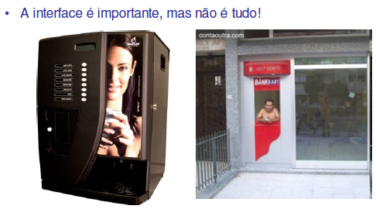
Motivação: porque IHC?

Slide 3
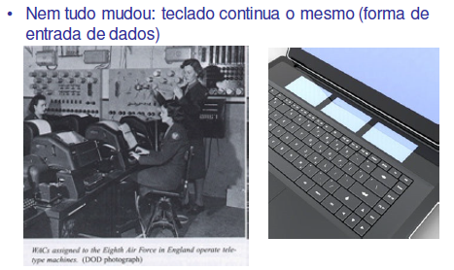
Motivação: porque IHC?

Slide 4
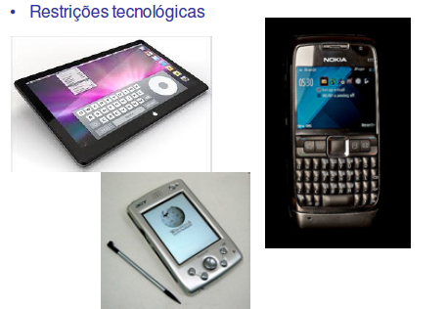
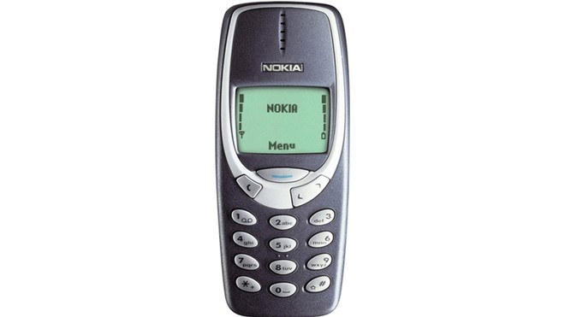
Motivação: porque IHC?

Slide 5
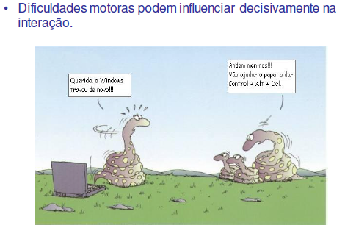
Motivação: porque IHC?

Slide 6
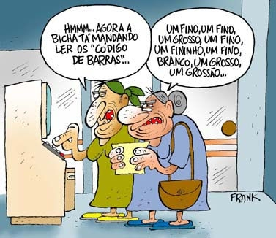
Motivação: porque IHC?
Necessidade de esforço cognitivo também pode influenciar decisivamente na interação.

Slide 7
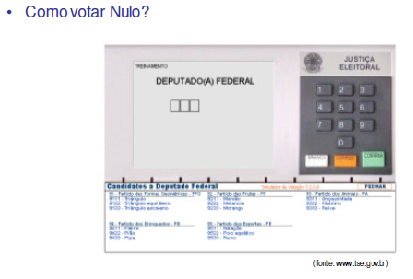
Motivação: porque IHC?

Slide 8
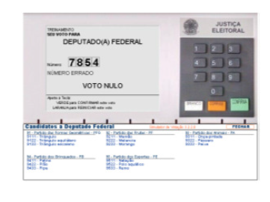
Motivação: porque IHC?

Slide 9
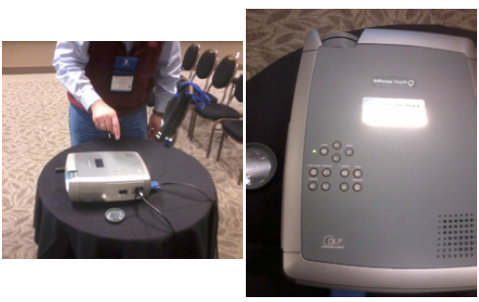
Motivação: porque IHC?

Slide 10
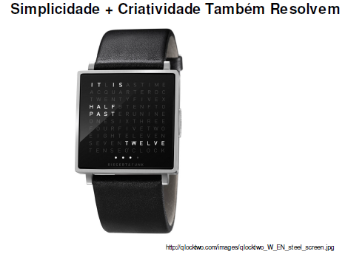

Slide 11
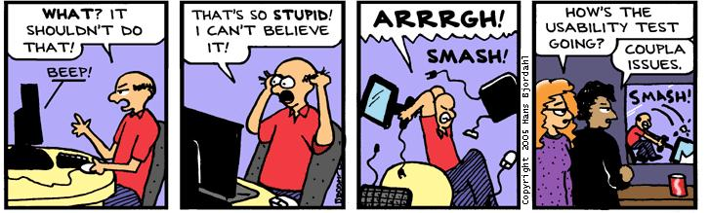
Desenvolvimento de Interfaces
Metodologia envolve:
analise do perfil do usuário/das tarefas,
especificação,
prototipação e
avaliação.

Slide 12
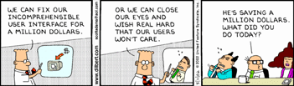
Desenvolvimento de Interfaces
Projeto centrado no usuário.

Slide 13
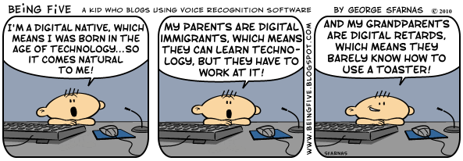
Desenvolvimento de Interfaces
Projeto centrado no usuário.

Slide 14
Consequências de interfaces ruins para os usuários
Necessidade de mais tempo para realizar suas tarefas
Fazem mais erros
Sentem-se insatisfeitos
Necessitam de mais tempo para aprender a usar o software
Não aprendem/usam a funcionalidade completa do software

Slide 15
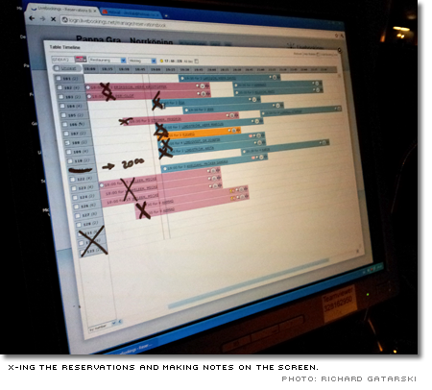
Exemplo
Sistema de reserva em um restaurante.
Se for possível escolher o usuário não utiliza a interface.

Slide 16
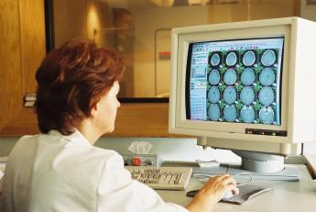
Exemplo
Sistemas hospitalares e de diagnóstico médico.

Slide 17
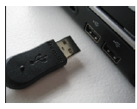
Exemplo
Plug-in de USB
De que lado entra?

Slide 18
Exemplo
Plug-in de USB
De que lado entra?
Proposta de solução!

Slide 19
Exemplos
Displays que não são visíveis com a luz do sol.
Ícones em touch-screen que são muito pequenos para os dedos.
Exemplos do que evitar:
https://www.tecmundo.com.br/internet/58846-10-sites-voce-lembrar-internet-inferno.htm
Bons exemplos:
https://www.hostinger.com.br/tutoriais/exemplos-de-ecommerce

Slide 20
Boa interação é de extrema importância
Sistemas com elevados custos de falha:
usinas de energia nuclear,
controle de missão espacial
Sistemas com alta demanda de operadores:
centros de coordenação de salvamento
aviões de combate
call centers

Slide 21
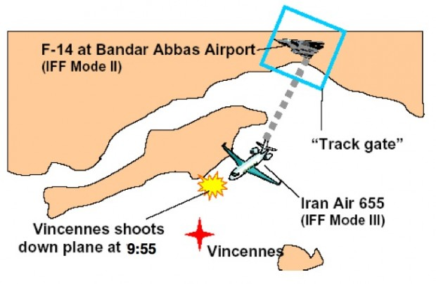
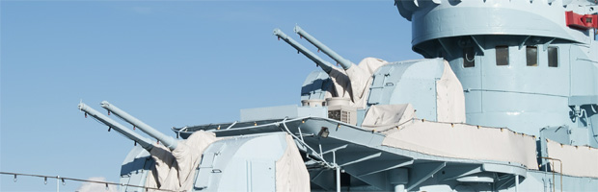
Situações de risco
USS Vincennes derruba avião por causa de um mal cursor:
A tela mostrava ao operador quais objetos eram detectados pelo radar, e se ele clicasse no objeto o sistema iria seguir o dito cujo.
Mas se o operador quisesse saber mais informações sobre o objeto afim de descobrir o que este objeto realmente era, ele tinha que mover um cursor diferente e clicar no objeto novamente.
O operador podia estar seguindo um objeto mas mostrando as informações de um outro simplesmente por que ele esqueceu de mover o outro cursor.

Slide 22
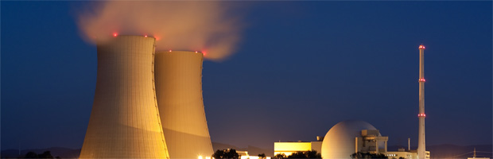
Situações de risco
Three Mile Island aconteceu por causa de uma luz no console:
Luz ligada, válvula aberta; luz desligada, válvula fechada.
Programado para que a luz desligasse assim que o computador enviasse o sinal para fechar a válvula – algo que é completamente diferente de quando a válvula é de fato fechada.

Slide 23
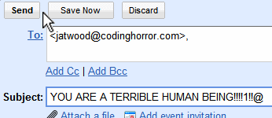
Situações de risco

Slide 24
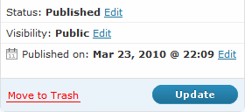
Situações de risco como evitar

Slide 25
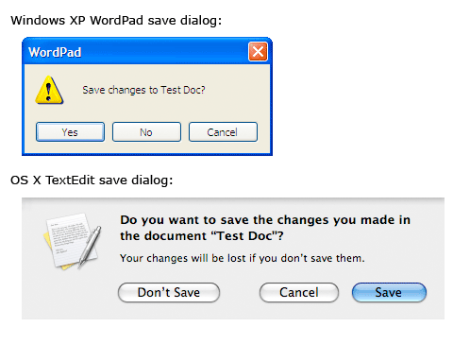
Situações de risco como evitar

Slide 26
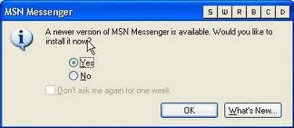
Situações de risco como evitar

Slide 27
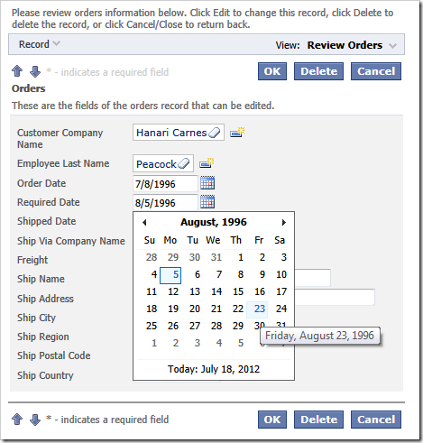
Situações de risco como evitar

Slide 28
E Você ?!
Tem exemplos de situações que ocorrem em função de problemas de interface?

